Slide 1
Государственное казенное общеобразовательное учреждение Ленинградской области «Сланцевская школа – интернат, реализующая адаптированные образовательные программы» ГКОУ ЛО «Сланцевская специальная школа – интернат»
Познавательно-
исследовательский проект:
«Светлый огонек родного края»
(Возрастная категория: 12 – 13 лет)
Направленность проекта:
Изучение культуры и истории
родного края.
Руководитель проекта:
Масленникова Л.А., воспитатель.
Участники проекта: обучающиеся 6 класса
2019-2020 г.

Slide 2
ЦЕЛЬ ПРОЕКТА:
Формирование представлений у обучающихся с интеллектуальными нарушениями об истории и культуре родного края, ее достопримечательностях на основе краеведения.
ЗАДАЧИ:
Ознакомление обучающихся с интеллектуальными нарушениями с историческим прошлым и современной жизнью населения Ленинградской области.
Расширение историко-краеведческих знаний о малой Родине и Ленинградской области;
Развитие наблюдательности, интереса к исследовательской деятельности;
Повышение познавательной активности детей;
Воспитание патриотических чувств посредством изучения природы родного края.
Воспитание позитивного отношения к истории малой Родины и бережного отношения к историко-культурному наследию края;
Вовлечение родителей обучающихся в образовательный процесс.

Slide 3
Этапы проекта | 1 этап – подготовительный: Проанализировать знания детей и родителей по теме проекта. Сформулировать проблему, определить цель и задачи. Выработать план деятельности по достижению цели. Подбор литературы, наглядного, дидактического материала. | 2 этап– основной - реализация Вовлечение обучающихся и родителей в процесс активного получения знаний о родном крае; Развитие познавательной активности, любознательности в процессе исследовательской деятельности. | 3 этап– заключительный -подведение итогов. Фотоматериалы по теме проекта. Презентация проекта « Светлый огонек родного края»
Формы и методы реализации проекта | Тематические воспитательные часы; просмотр кинофильмов; краеведческая работа; просмотр виртуальных экскурсий по Ленинградской области; познавательные беседы; чтение художественной литературы; дидактические, подвижные игры; творческая деятельность; исследовательская деятельность; экскурсии.
Ожидаемые личностные результаты | Минимальные: Владеют доступными знаниями о своем городе, Ленинградской области, достопримечательностях, климате, флоре и фауне и т д. Владеют доступными знаниями об истории родного Отечества. Выражают эстетическое отношение к природе. Имеют знания традиций своей семьи и бережное отношение к ней; Имеют представления о труде людей родного края. Достаточные: Сформированы представления о родном крае, родном городе, об исторических усадьбах - музеев, памятниках и т д. Развиты познавательные умения через краеведческую деятельность. Сформированы навыки бережного отношения к природе края. Знают названия улиц города Сланцы и значение этих названий. Знают названия городов Ленинградской области. Умение видеть красоту родного края и города, радоваться ей. Приобретение навыков социального общения со взрослыми.

Slide 4
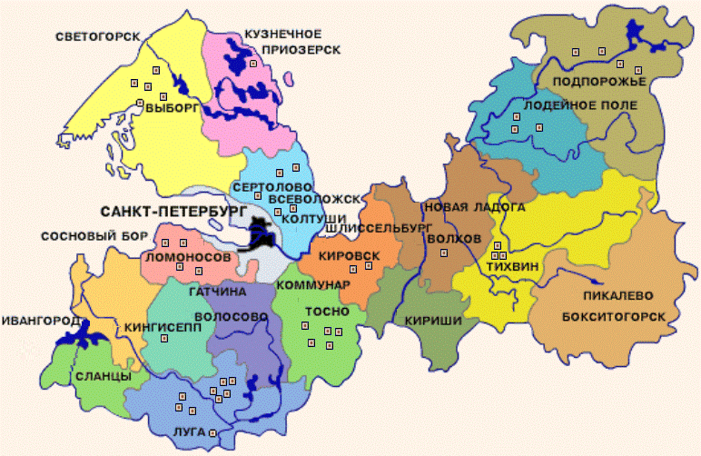
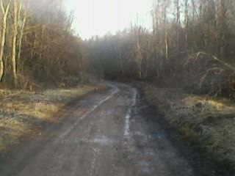
Ничто на земле не может быть ближе, милее, чем малая родина.
У каждого человека есть своя родина.
У одних - это большой город
У других – маленькая деревенька, но все люди любят её одинаково.

Slide 5
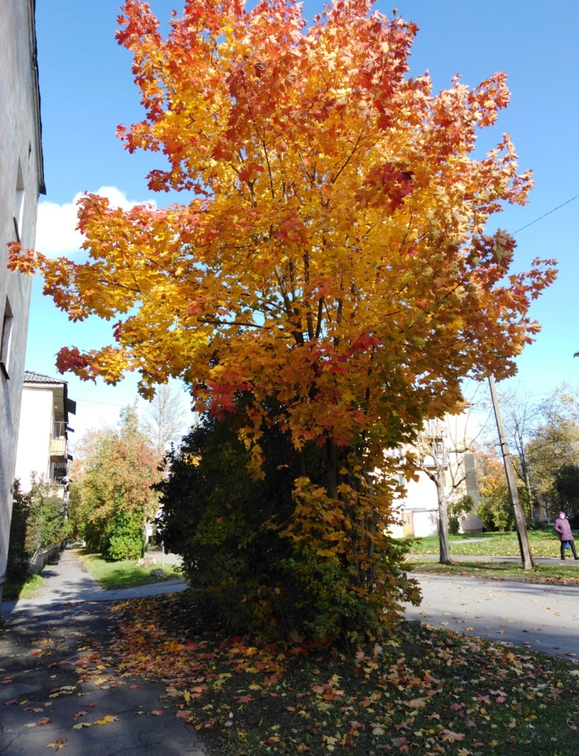
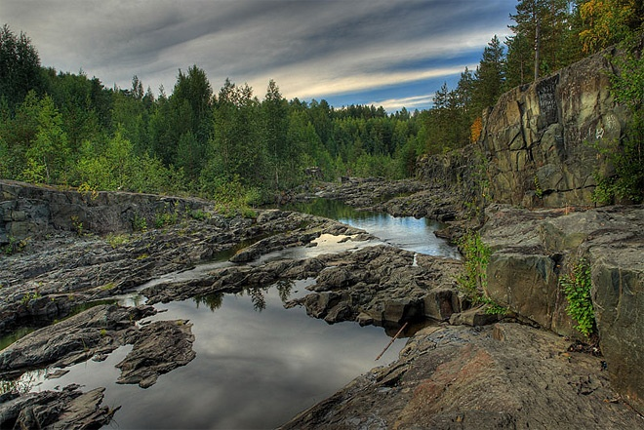
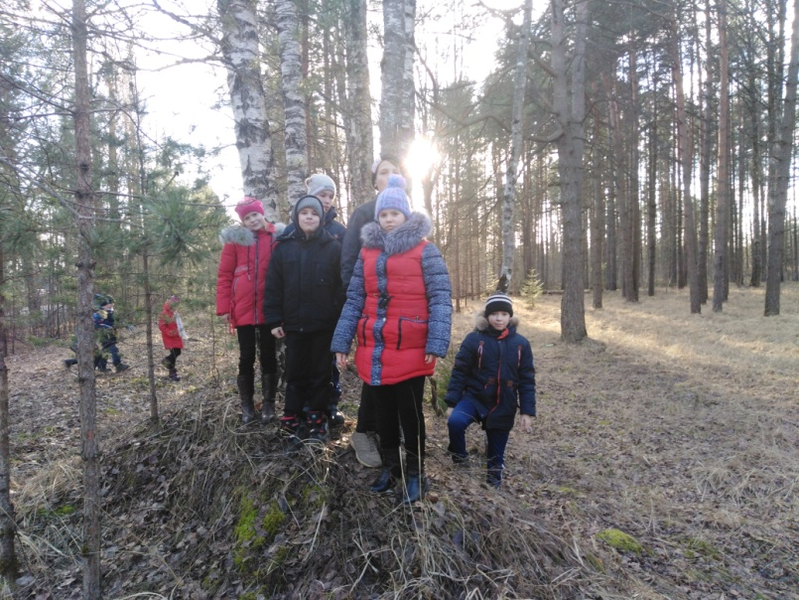
Природа Ленинградской области очень разнообразна: озера и болота, реки и моря, скалы и холмы, торфяники и луга, поля и леса, поражающие своей мощью и красотой.

Slide 6
По страницам книги «Бабочка над заливом» (изучаем природу Ленинградской области)

Slide 7
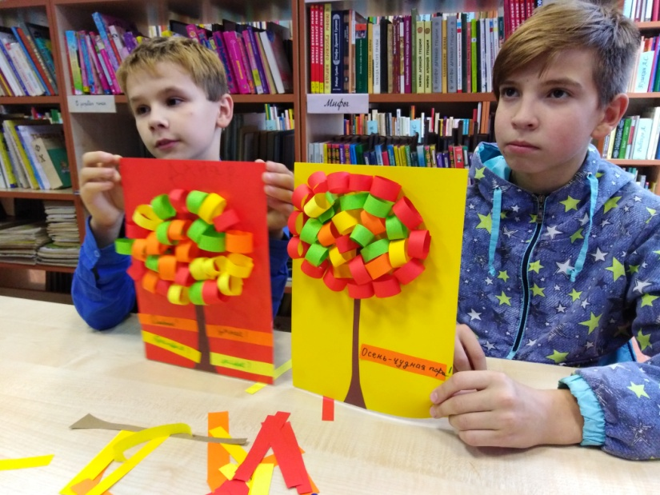
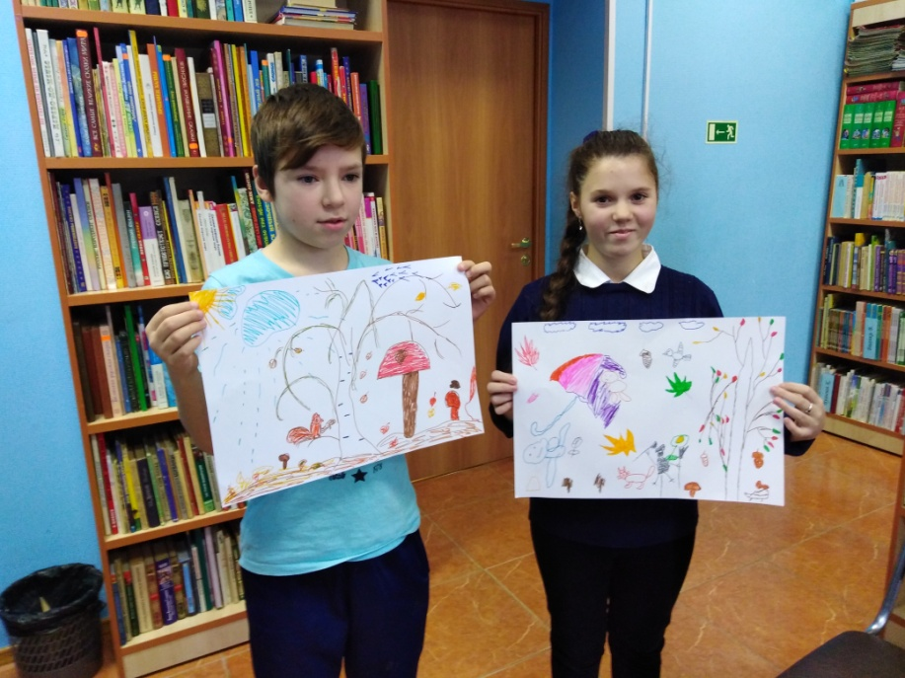
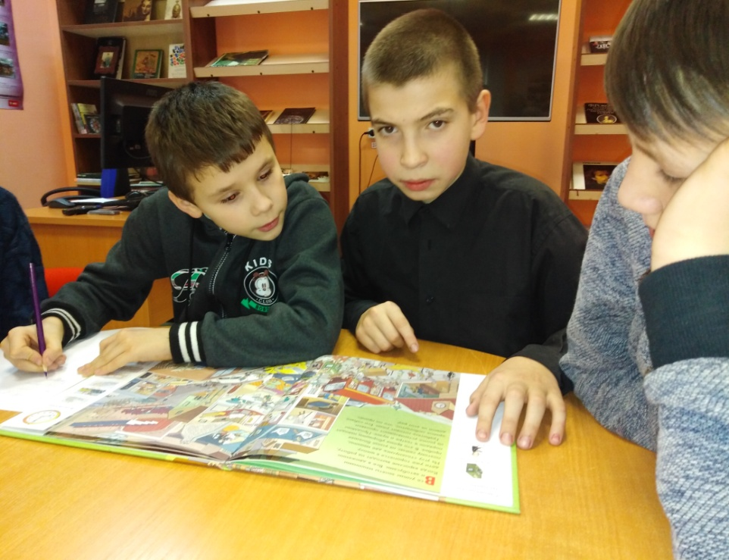
Реализация проекта в городской библиотеке .
Ребята активно включились в творческую деятельность.

Slide 8
Заняли 3 место в общешкольном конкурсе театрального искусства и инсценирования «Талант,- раскройся»

Slide 9
Рисуем открытки к «Дню пожилого человека»
Рисуем открытки к «Дню пожилого человека»

Slide 10
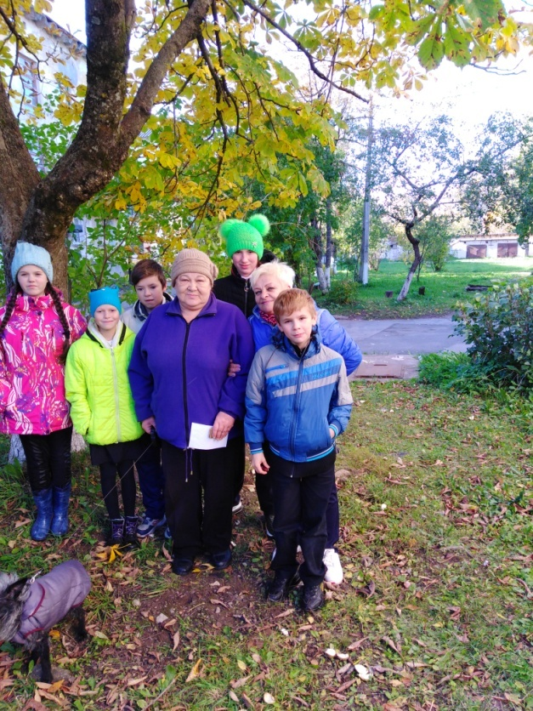
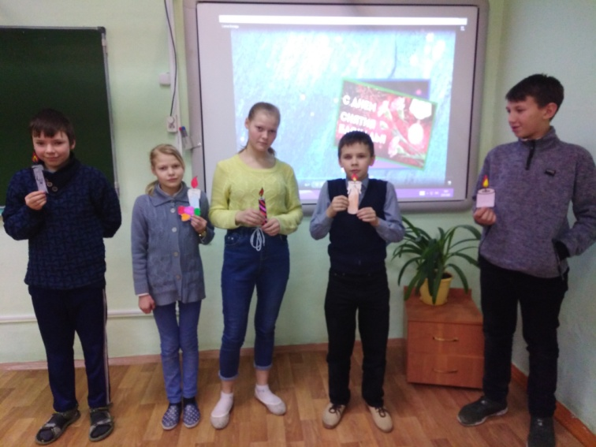
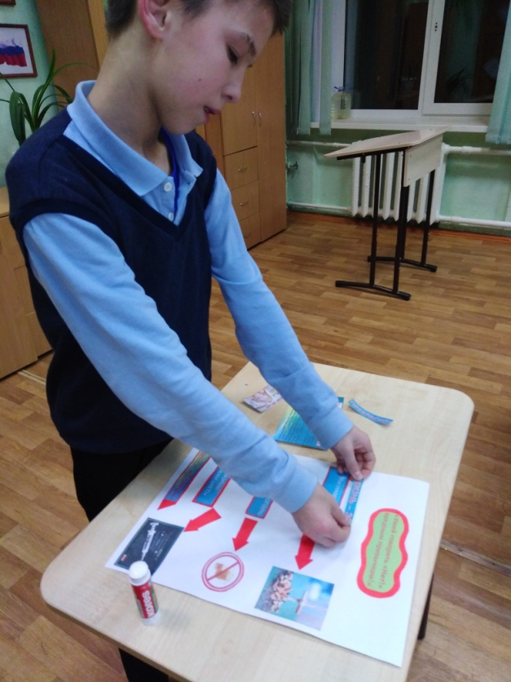
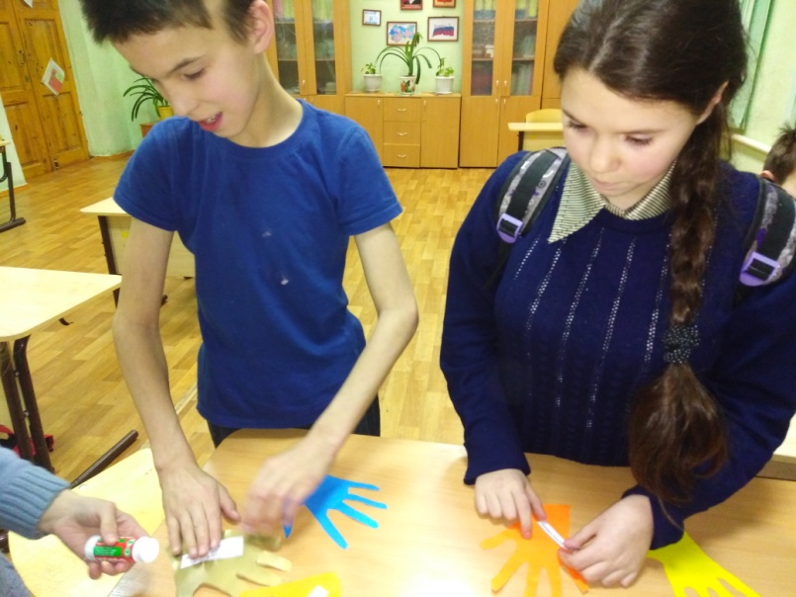
Активные участники школьных акций

Slide 11
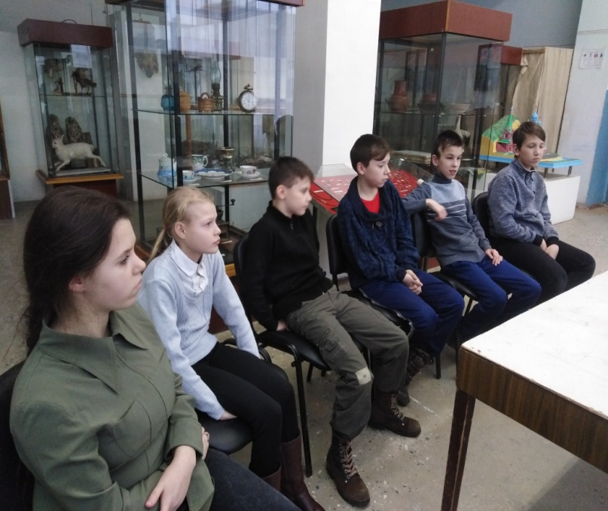
Знакомимся с историей и промышленностью города Сланцы

Slide 12
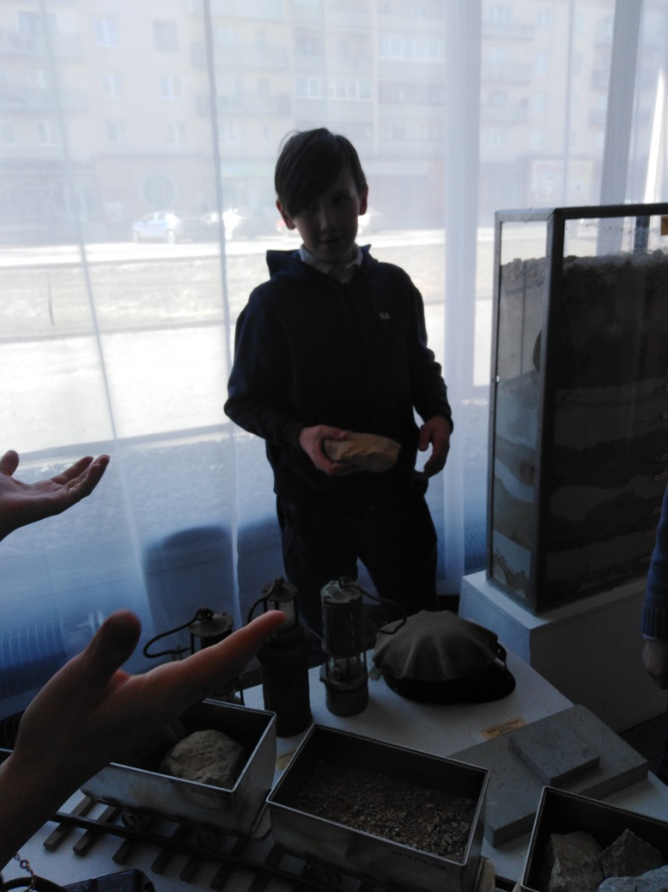
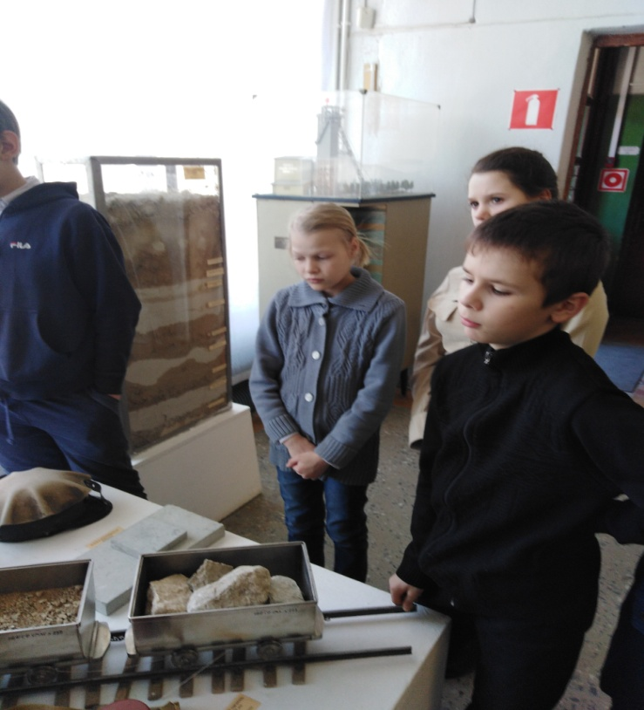
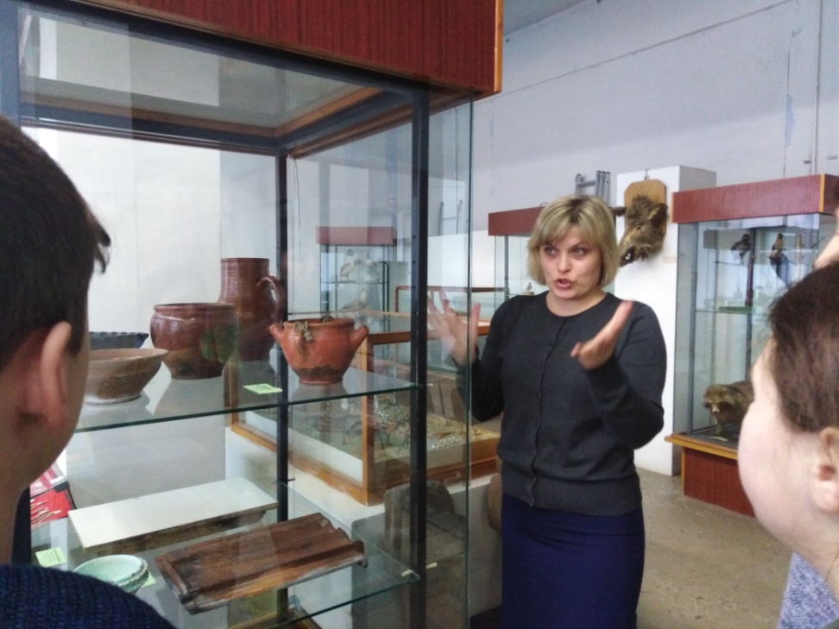

Slide 13
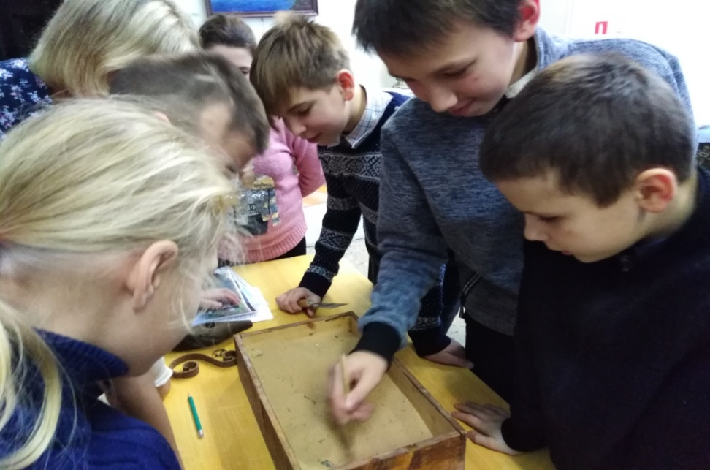
Игра «Археолог»
Тематическое занятие в историко-краеведческом музее
«Археология родного края»
Мы узнали, как ведутся раскопки……..

Slide 14
ЭКСКУРСИЯ НА
ООО «ПЕРСПЕКТИВА»
2019 г.

Slide 15
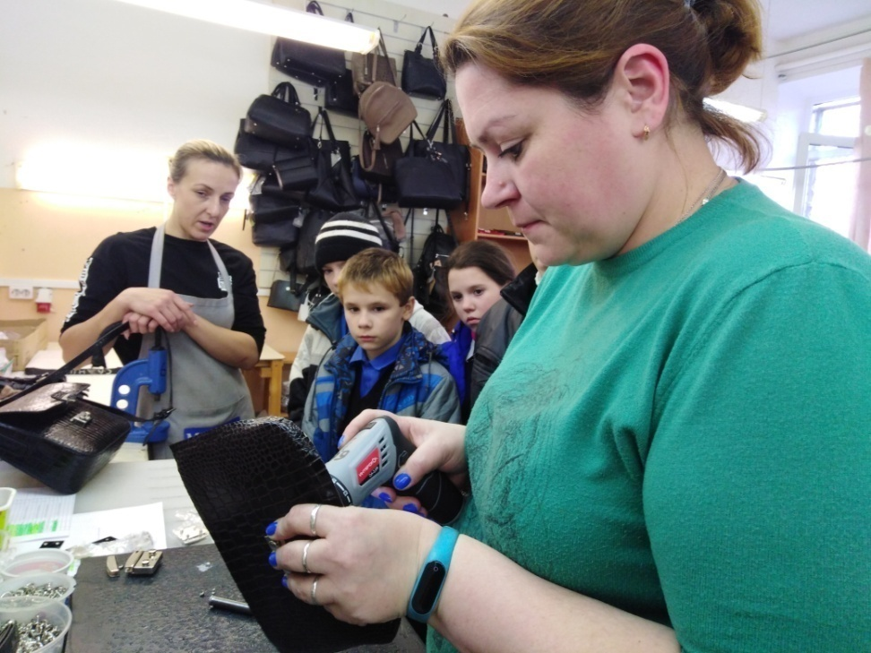

Slide 16
ЭКСКУРСИЯ В ГОРОД КИНГИСЕПП
Цель: приобщение обучающихся с интеллектуальными нарушениями к истории и культуре Ленинградской области, местным достопримечательностям города Кингисеппа.

Slide 17
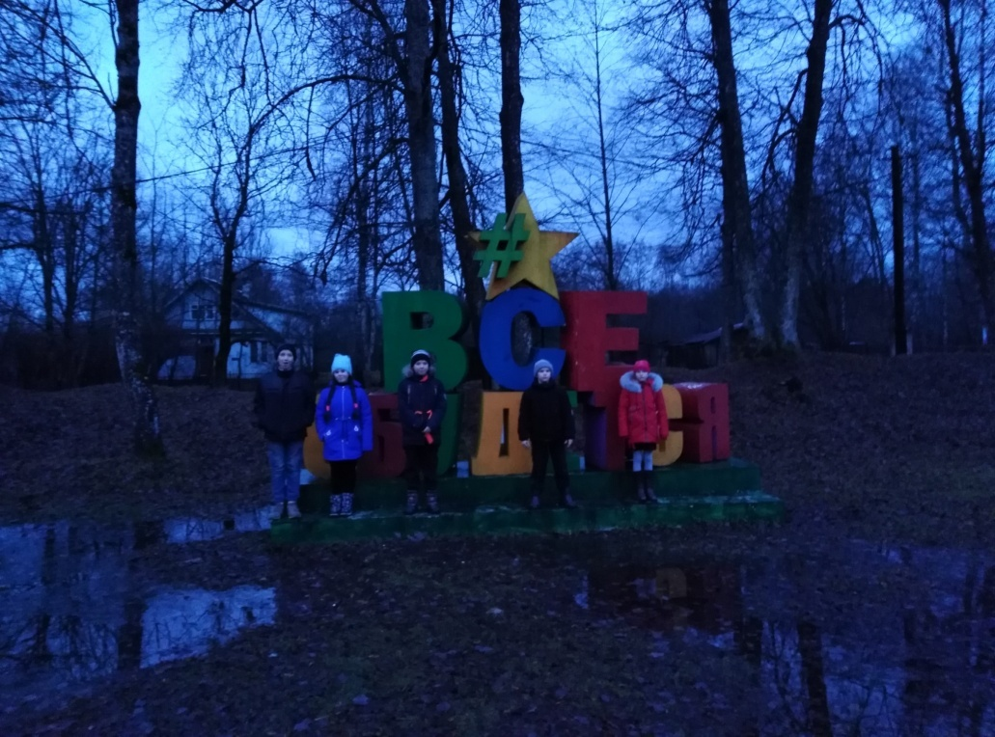
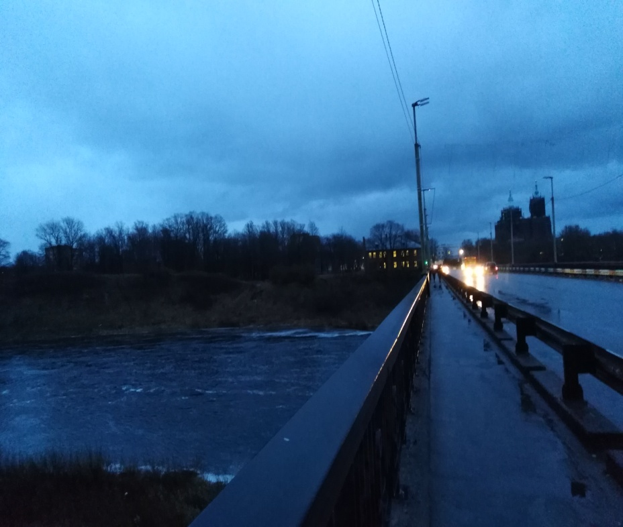

Slide 18
Историческая справка
2 февраля особая дата в истории Сланцевского района. В этот день, в 1944 году, партизаны 9-й бригады и части 2-й Ударной армии освободили район и тогда рабочий посёлок Сланцы от немецко-фашистских захватчиков.
Масштаб уничтожения людей, населённых пунктов в Сланцевском районе поражает. До оккупации население района составляло 18 тысяч человек. После войны осталось всего 5 581 человек, в т.ч. 3 823 взрослых (750 мужчин, 3073 женщин) и 1758 детей. Коренных жителей среди них насчитывалось 4381 чел.
Гитлеровцы расстреляли, повесили и замучили более 230 мирных сланцевских граждан, 656 человек угнали в Германию. Из 103 населенных пунктов района во время войны сожжены и полностью уничтожены 78 деревень, уцелело лишь 25, из них 9 были разрушены частично.
Были разрушены, разгромлены, уничтожены предприятия, техника и сооружения всех 66 колхозов района. Из 26 школ района уцелело только 3.

Slide 19
ЭКСКУРСИЯ «ЗЕЛЕНАЯ РОЩА» –тридцать месяцев оккупации»

Slide 20
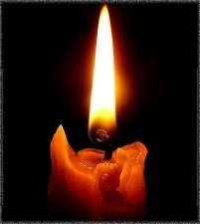
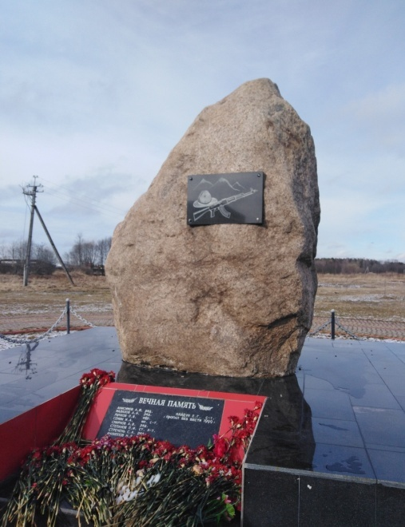
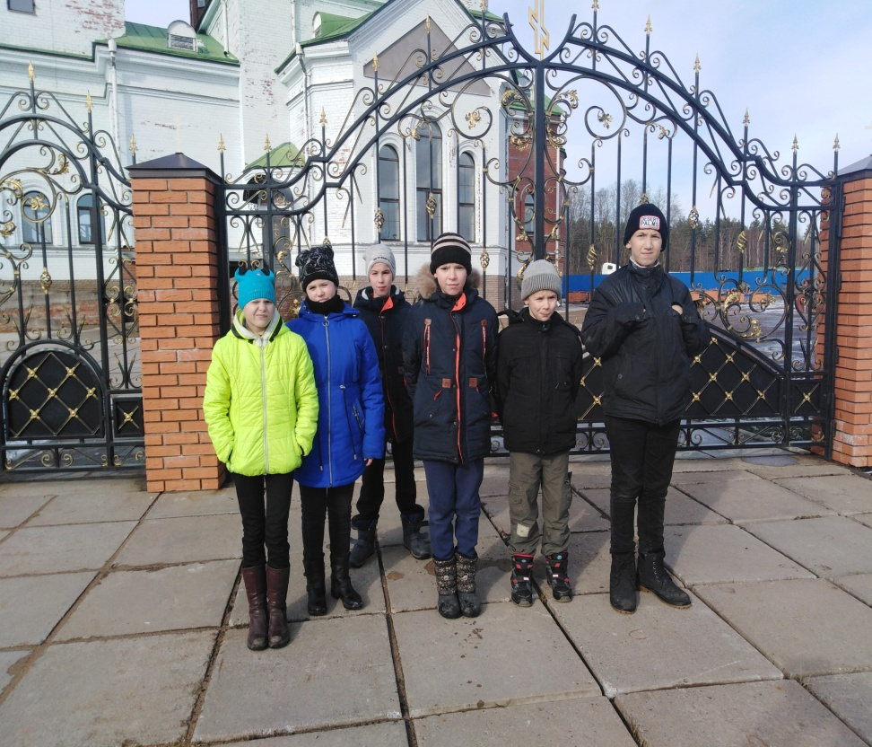
Экскурсия на Северную окраину в рамках проекта
«Светлый огонек родного края»

Slide 21
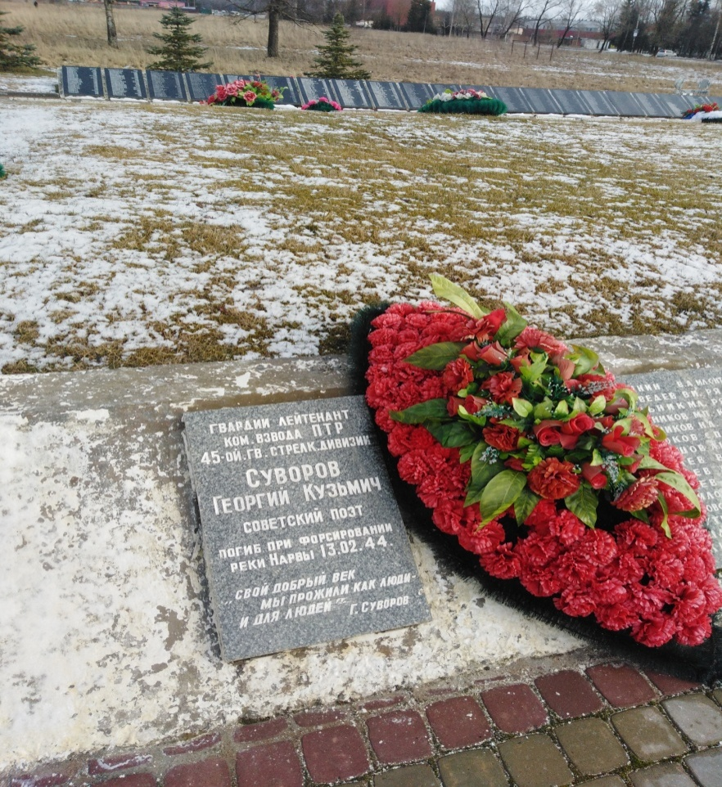
Вечная память героям!

Slide 22
ВОСПИТАТЕЛЬНАЯ РАБОТА
В ПЕРИОД
ДИСТАННЦИОННОГО ОБУЧЕНИЯ

Slide 23
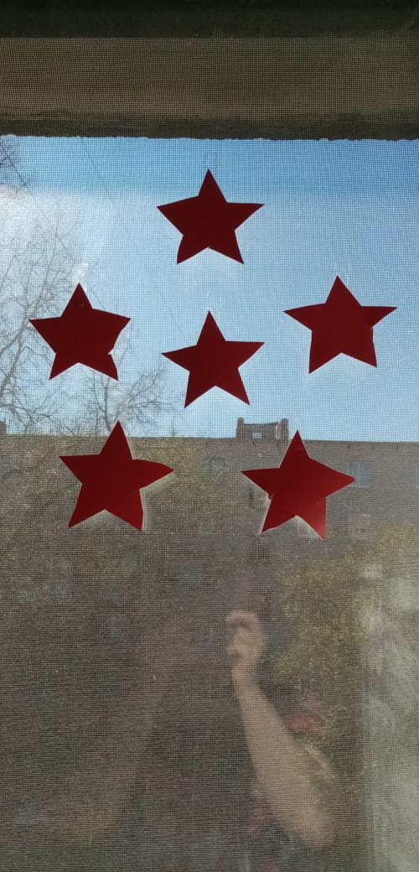
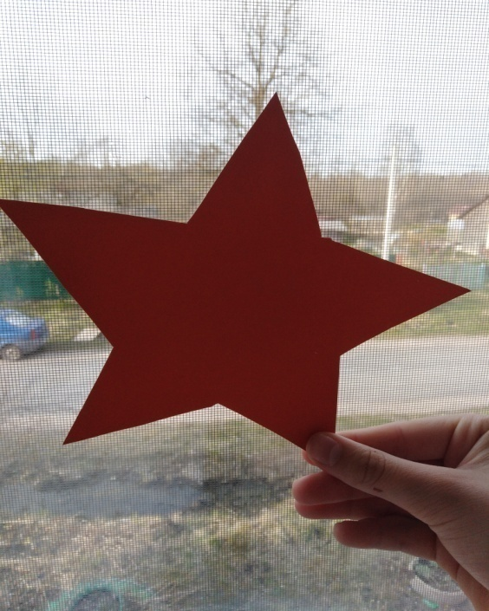
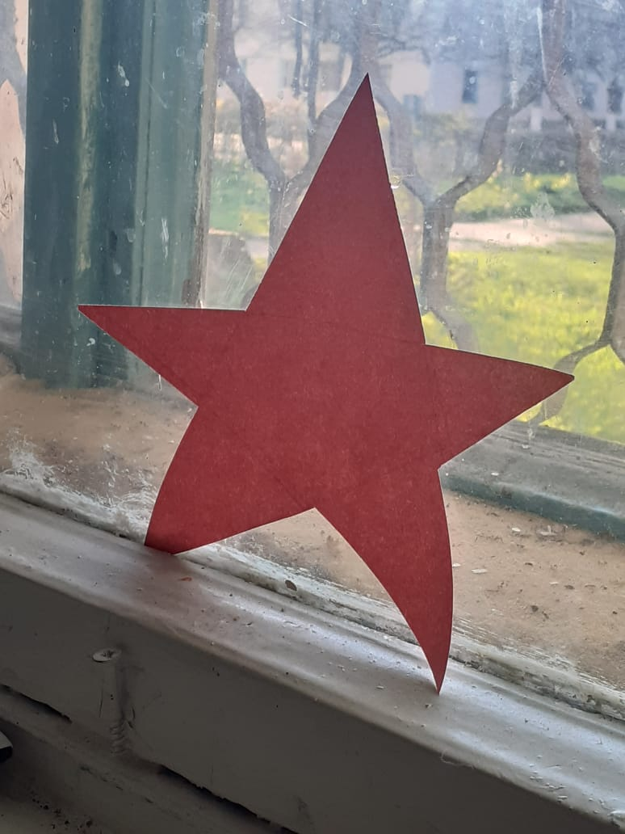
Акция
»Окна Победы»

Slide 24
Дистанционный конкурс творчества «Мой уютный школьный двор»

Slide 25
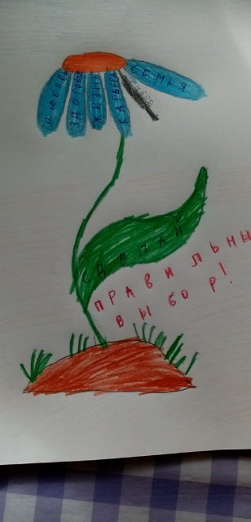
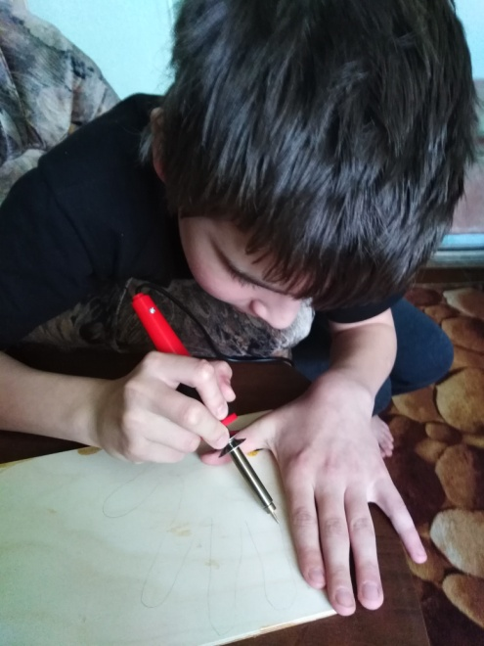
Дистанционный творческий конкурс
«НЕТ-НАРКОТИКАМ»

Slide 26
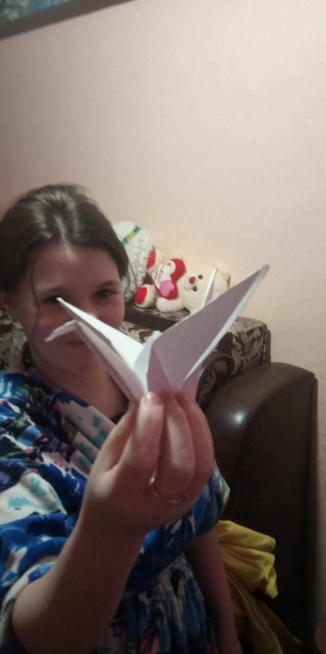
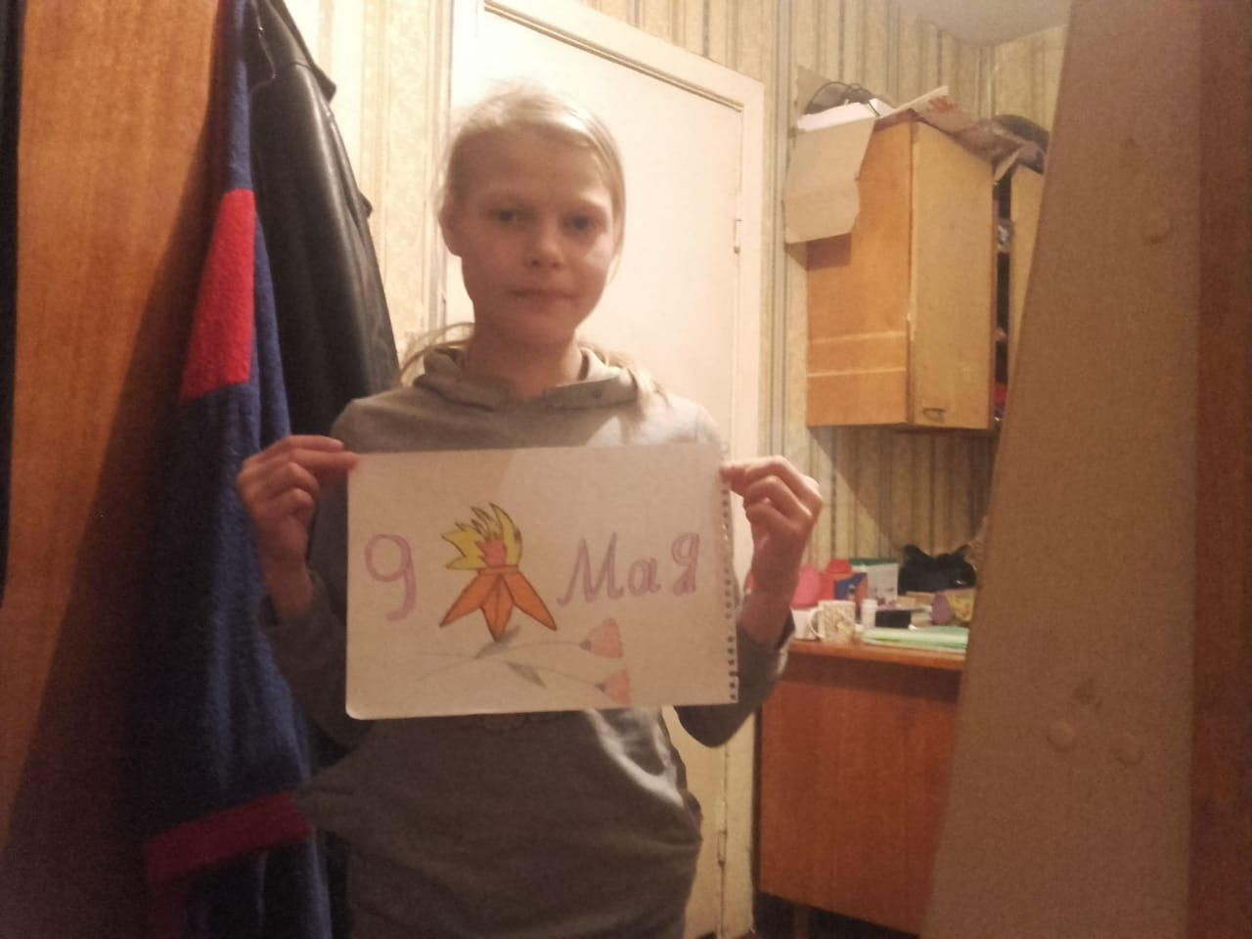
Дистанционная галерея «Вечный Огонь»

Slide 27
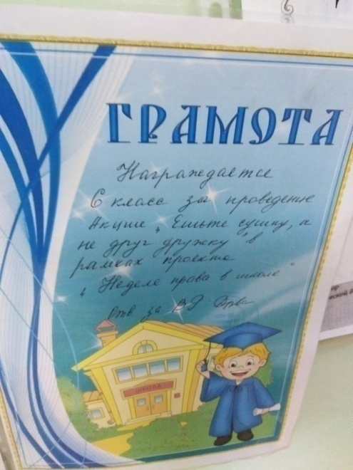
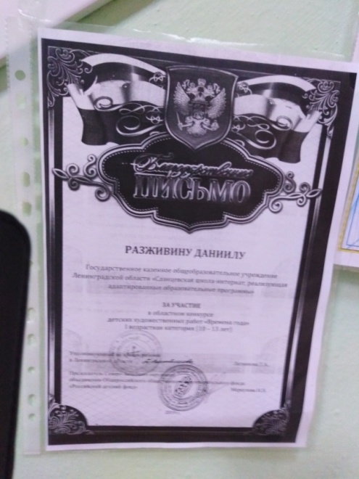
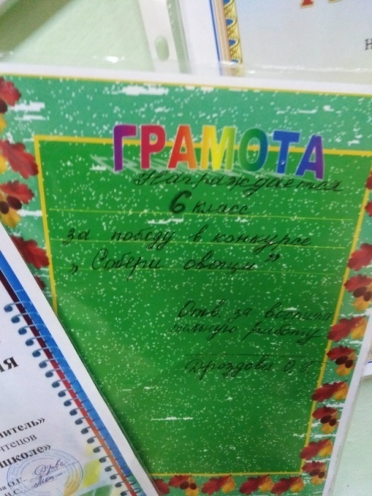
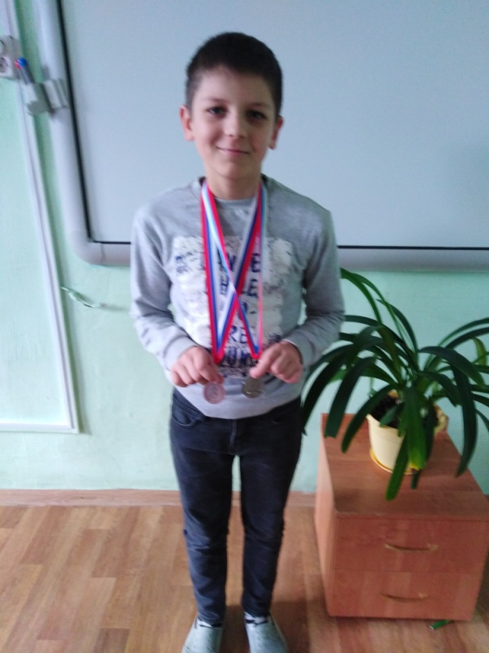
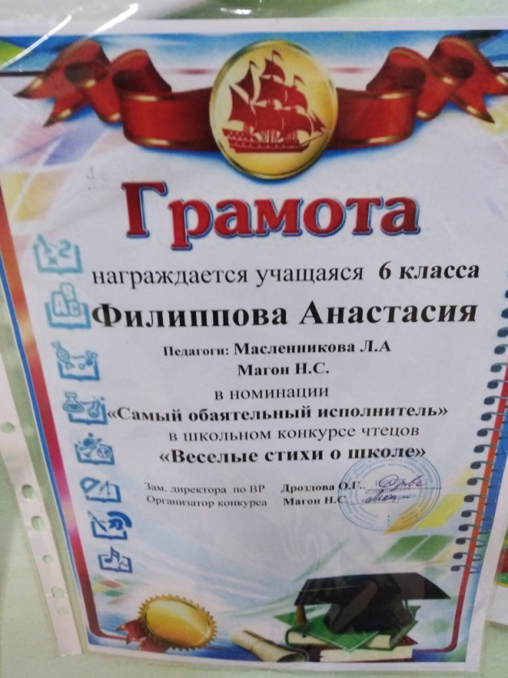
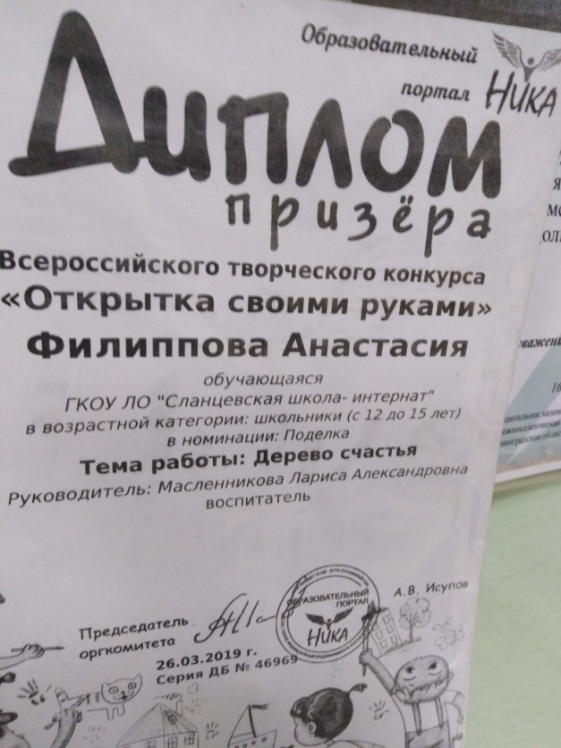
Наши достижения

